Slide 1
TANDA INPARTU & MEKANISME PARTUS NORMAL
Nabilah Nurul F 1810211077

Slide 2
Penyebab dapat terjadinya parturisi
Penurunan progesterone
Oxytocine meningkat
Pengaruh janin
Sekresi Prostaglandin
Keregangan otot dan ligament pelvis

Slide 3
Faktor yang mempengaruhi
POWER → kekuatan ibu mengejan dan kontraksi uterus (his)
PASSAGE → jalan lahir, meliputi jalan lahir keras (tulang panggul) dan jalan lahir lunak (otot dan jar.ikat)
PASSANGER → janin yang dilahirkan
PENOLONG

Slide 4
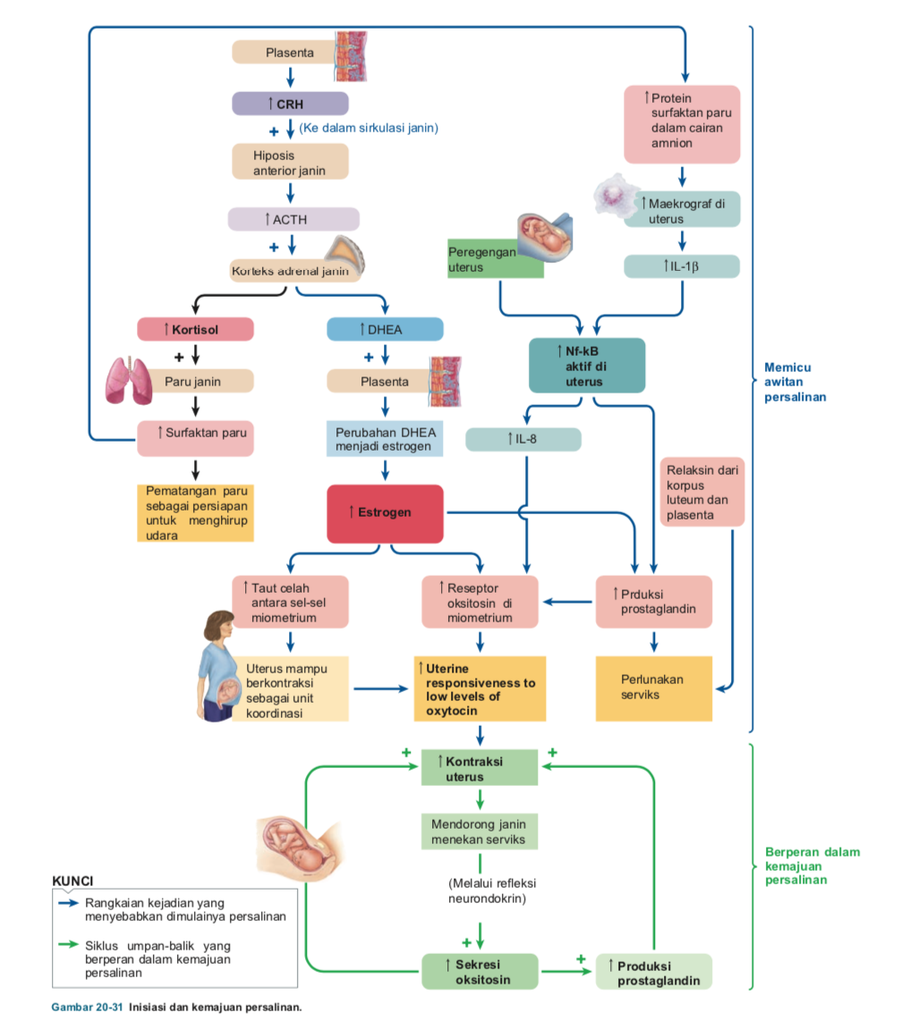

Slide 5
Tanda permulaan parturisi
Lightening → kepala janin turun memasuki PAP terutama pada primipara
Perut kelihatan lebih besar/melebar, fundus uteri menurun
Sering buang air kecil atau sulit berkemih (polakisuria) karena vesica urinaria tertekan bagian bawah janin
False labor pain → perasaan nyeri di perut dan pinggang karena kontraksi lemah dari uterus
Serviks menjadi lembek ; mulai mendatar, sekresinya bertambah, mungkin bercampur darah (bloody show)

Slide 6
Tanda-tanda Inpartu
Rasa nyeri oleh adanya his yang datang lebih kuat, sering dan teratur
Keluar lender bercampur darah yang lebih banyak karena robekan kecil pada serviks
Kadang, ketuban pecah dengan sendirinya
Pada px dalam, serviks mendatar dan telah ada pembukaan

Slide 7
Kala dalam Parturisi
KALA I
Kala satu persalinan adalah permulaan kontraksi persalinan sejati, yang ditandai oleh perubahan Serviks yang progresif yang diakhiri dengan pembukaan lengkap (10 cm) pada primipara kala I berlangsung kira-kira 13 jam, sedangkan pada multipara kira-kira 7 jam.
Terdapat 2 fase pada kala satu, yaitu :
Fase laten
Merupakan periode waktu dari awal persalinan hingga ke titik ketika pembukaan mulai berjalan secara progresif, yang umumnya dimulai sejak kontraksi mulai muncul hingga pembukaan 3-4cm atau berlangsung dalam 10-12/20 jam.
2) Fase aktif
Merupakan periode waktu dari awal kemajuan aktif pembukaan menjadi komplit dan mencakup fase transisi, pembukaan pada umumnya dimulai dari 3 -4 cm hingga 10 cm dan berlangsung selama 6 jam. Penurunan bagian presentasi janin yang progresif terjadi selama akhir fase aktif dan selama kala dua persalinan.
Fase akselerasi: dalam waktu 3 jam pembukaan 3cm tersebut menjadi 4cm
Fase dilatasi maksimal : dalam waktu 2 jam pembukaan berlangsung sangat cepat dari 4cm menjadi 9cm
Fase deselerasi : pembukaan menjadi lambat kembali, dalam waktu 2 jam pembukaan dari 9cm menjadi lengkap

Slide 8
KALA II (kala pengeluaran janin)
Depkes RI (2002), beberapa tanda dan gejala persalinan kala II adalah
Ibu merasakan ingin meneran bersamaan terjadinya kontraksi; Ibu merasakan peningkatan tekanan pada rectum atau vaginanya; perineum terlihat menonjol; vulva vagina dan sfingter ani terlihat membuka; peningkatan pengeluaran lendir darah.
Pada kala II his terkoordinir, kuat, cepat dan lama, kira-kira 2-3 menit sekali. Kepala janin telah turun masuk ruang panggul sehingga terjadi tekanan pada otot -otot dasar panggul yang secara reflektoris timbul rasa mengedan, karena tekanan pada rectum, ibu seperti ingin buang air besar dengan tanda anus terbuka.
Pada waktu his kepala janin mulai terlihat, vulva membuka dan perenium meregang. Kala II pada primi : 1½ - 2 jam, pada multi ½ - 1 jam. Pada permulaan kala II, umumnya kepala janin telah masuk P.A.P ketuban yang menonjol biasanya akan pecah sendiri. Apabila belum pecah, ketuban harus dipecahkan. His datang lebih sering dan lebih kuat, lalu timbulah his mengedan. Penolong harus telah siap untuk memimpin persalinan

Slide 9
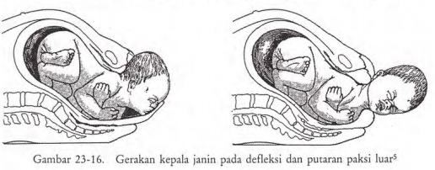
Pada tiap his vulva lebih membuka dan kepala janin makin tampak. Perineum menjadi makin lebar dan tipis, anus membuka dinding rektum. Dengan kekuatan his bersama dengan kekuatan mengejan, berturut-turut tampak bregma, dahi, muka, dan akhirnya dagu. Sesudah kepala lahir, kepala segera mengadakan rotasi, yang disebut putaran paksi luar (Gambar 23-16). Putaran paksi luar ini ialah gerakan kembali ke posisi sebelum putaran paksi dalam terjadi, untuk menyesuaikan kedudukan kepala dengan punggung anak. Bahu melintasi pintu atas panggul dalam keadaan miring. Di dalam rongga panggul bahu akan menyesuaikan diri dengan bentuk panggul yang dilaluinya, sehingga di dasar panggul, apabila kepala telah dilahirkan, bahu akan berada dalam posisi depan belakang.

Slide 10
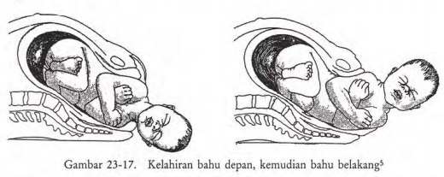
Selanjutnya dilahirkan bahu depan terlebih dahulu, baru kemudian bahu belakang. Demikian pula dilahirkan trokanter depan terlebih dahulu, baru kemudian trokanter belakang (Gambar 23-L7). Kemudian, bayi lahir seluruhnya.
Apabila bayi telah lahir, tali pusat dijepit di antara 2 cunam pada jarak 5 dan 10 cm, kemudian, digunting di antara kedua cunam tersebut, Ialu diikat. IJmumnya bila telah lahir lengkap, bayi segera akan menarik napas dan menangis.

Slide 11
KALA III
segera setelah bayi lahir, his mempunyai amplitudo yang kira-kira sama tingginya, hanya frekuensinya berkurang.
Akibat his ini, uterus akan mengecil sehingga perlekatan plasenta dengan dinding uterus akan terlepas. Melepasnya plasenta dari dinding uterus ini dapat dimulai dari (1) tengah (sentral menurut Schultze); (2) pinggir (marginal Mathew - Duncan); (3) kombinasi 1 dan 2. Yang terbanyak ialah yang menurut Schultze. Umumnya kala III berlangsung selama 6 sampai 15 menit. Tinggi fundus uteri setelah kala III kira-kira 2 jari di bawah pusat
Plasenta diperiksa apakah kutiledon dan Kulut Ketuban telah lahir lengkap, insersi tali pusat,ukuran dan beratnya ditimbang

Slide 13
KALA IV
Dimulai saat plasenta lahir sampai 2 jam pertama post partum.
Periksa fundus uteri setiap 15 menit pada jam pertama dan setiap 20-30 menit selama jam kedua. Jika kontraksi tidak kuat massase uterus sampai menjadi keras.
Rata-rata perdarahan normal adalah 250 cc. Perdarahan persalinan yang lebih dari 500cc adalah perdarahan abnormal.
Periksa tekanan darah, nadi, kandung kemih dan perdarahan setiap 15 menit pada jam pertama dan setiap 30 menit selama jam kedua. Selain itu perawat juga menganjurkan untuk minum agar mencegah dehidrasi. Higene juga perlu diperhatikan, istirahat dan biarkan bayi berada pada ibu untuk meningkatkan hubungan ibu dan bayi. Sebagai permulaan dengan menyusui bayi karena menyusui dapat membantu uterus berkontraksi.

Slide 14
INVOLUSI
Involusi → uterus menciut ke ukuran pragestasinya yang berlangsung empat hingga enam minggu.
Saat involusi → jaringan endometrium yang tertinggal dan tidak dikeluarkan bersama plasenta secara bertahap mengalarni disintegrasi dan terlepas, menghasilkan duh vagina, keluar selama tiga hingga enam minggu setelah persalinan → Lokia
Penyebab involusi :
Penurunan tajam estrogen dan progesteron
Dipercepat pada ibu yang menyusui bayinya → akibat terjadi pelepasan oksitosin akibat isapan

Slide 15
Mekanisme Parturisi Normal
Engagement
Bila diameter biparietal kepala melewati pintu atas panggul, kepala dikatakan telah menancap ( engaged ) pada pintu atas panggul.
Penurunan
Penurunan adalah gerakan bagian presentasi melewati panggul. Penurunan terjadi akibat tiga kekuatan yaitu tekanan dari cairan amnion, tekanan langsung kontraksi fundus pada janin, dan kontraksi diafragma serta otot- otot abdomen ibu pada tahap kedua persalinan.
Fleksi
Segera setelah kepala yang turun tertahan oleh serviks, dinding panggul, atau dasar panggul, dalam keadaan normal fleksi terjadi dan dagu didekatkan kearah dada janin.
Putaran paksi dalam
Putaran paksi dalam dimulai pada bidang setinggi spina iskiadika. Setiap kali terjadi kontraksi kepala janin diarahkan ke bawah lengkung pubis, dan kepala hampir selalu berputar saat mencapai otot panggul.
Ekstensi
Saat kepala janin mancapai perineum, kepala akan defleksi ke arah anterior perineum. Mula-mula oksiput melewati permukaan bawah simfisis pubis, kemudian kepala muncul keluar akibat ekstensi.

Slide 16
Restitusi dan putaran paksi luar
Restitusi adalah gerakan berputar setelah kepala bayi lahir hingga mencapai posisi yang sama dengan saat ia memasuki pintu atas. Putaran paksi luar terjadi saat bahu engaged dan turun dengan gerakan mirip dengan gerakan kepala.
Ekspulsi
Setelah bahu keluar, kepala dan bahu diangkat ke atas tulang pubis ibu dan badan bayi di keluarkan dengan gerakan fleksi lateral kearah simfisis pubis.

Slide 17
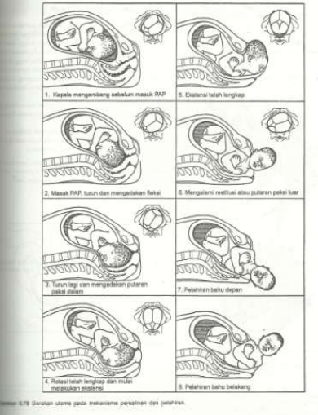

Slide 18
REFERENSI
Fisiologi Sherwood
Ilmu Kebidanan Sarwono
Jurnal Unimus
Jurnal Airlangga

